Slide 1









Jornada
“Nossas bibliotecas são para todas as pessoas?”
17, 18 e 19 de setembro de 2026
IFRS Campus Porto Alegre
Sul-Rio-Grandense
de
Biblioteconomia & Documentação
20ª edição
Título do trabalho Times, negrito, corpo 40pt, podendo ser reduzido para até corpo 35, caso a quantidade de texto ultrapasse o espaço delimitado
Nomes dos autores: times, negrito, corpo 30pt
Instituições; endereço eletrônico: arial, regular, corpo 25pt
Patrocinadores:
Apoiadores:
Parceiro:
Gestão:
Realização:

Slide 2
Jornada
Introdução
Sul-Rio-Grandense
de
Biblioteconomia & Documentação
20ª edição
Corpo do texto Times regular tamanho 25. podendo ser reduzido para até 20pt caso a quantidade de texto ultrapasse o espaço delimitado.
Introdução introdução introdução introdução introdução introdução introdução introdução introdução introdução introdução introdução introdução introdução introdução introdução introdução introdução introdução introdução introdução introdução introdução introdução introdução introdução introdução introdução introdução introdução introdução introdução introdução introdução introdução introdução introdução introdução introdução introdução introdução introdução introdução introdução introdução introdução introdução introdução introdução introdução introdução introdução introdução introdução introdução introdução introdução introdução introdução introdução introdução introdução introdução introdução introdução introdução introdução introdução introdução introdução introdução introdução introdução introdução introdução introdução introdução introdução introdução introdução introdução introdução introdução introdução introdução introdução introdução introdução introdução introdução introdução introdução introdução introdução introdução introdução introdução introdução introdução introdução introdução introdução introdução introdução introdução introdução introdução introdução introdução introdução introdução introdução introdução introdução introdução introdução introdução introdução introdução introdução introdução introdução introdução introdução introdução introdução introdução introdução introdução introdução introdução introdução.

Slide 3
Jornada
Metodologia
Sul-Rio-Grandense
de
Biblioteconomia & Documentação
20ª edição
Corpo do texto Times regular tamanho 25. podendo ser reduzido para até 20pt caso a quantidade de texto ultrapasse o espaço delimitado.
Metodologia metodologia metodologia metodologia metodologia metodologia metodologia metodologia metodologia metodologia metodologia metodologia metodologia metodologia metodologia metodologia metodologia metodologia metodologia metodologia metodologia metodologia metodologia metodologia metodologia metodologia metodologia metodologia metodologia metodologia metodologia metodologia metodologia metodologia metodologia metodologia metodologia metodologia metodologia metodologia metodologia metodologia metodologia metodologia metodologia metodologia metodologia metodologia metodologia metodologia metodologia metodologia metodologia metodologia metodologia metodologia metodologia metodologia metodologia metodologia metodologia metodologia metodologia metodologia metodologia metodologia metodologia metodologia metodologia metodologia metodologia metodologia metodologia metodologia metodologia metodologia metodologia metodologia metodologia metodologia metodologia metodologia metodologia metodologia metodologia metodologia metodologia metodologia metodologia metodologia metodologia metodologia metodologia metodologia metodologia metodologia metodologia metodologia metodologia metodologia metodologia metodologia metodologia metodologia metodologia metodologia metodologia metodologia metodologia metodologia metodologia metodologia metodologia metodologia metodologia metodologia metodologia metodologia metodologia metodologia metodologia metodologia metodologia metodologia metodologia metodologia metodologia metodologia metodologia metodologia metodologia metodologia metodologia metodologia metodologia metodologia metodologia metodologia metodologia metodologia metodologia.

Slide 4
Jornada
Resultados e discussão
Sul-Rio-Grandense
de
Biblioteconomia & Documentação
20ª edição
Corpo do texto Times regular tamanho 25. podendo ser reduzido para até 20pt caso a quantidade de texto ultrapasse o espaço delimitado.
Resultados resultados resultados resultados resultados resultados resultados resultados resultados resultados resultados resultados resultados resultados resultados resultados resultados resultados resultados resultados resultados resultados resultados resultados resultados resultados resultados resultados resultados resultados resultados resultados resultados resultados resultados resultados resultados resultados resultados resultados resultados resultados resultados resultados resultados resultados resultados resultados resultados resultados resultados resultados resultados resultados resultados resultados resultados resultados resultados resultados resultados resultados resultados resultados resultados resultados resultados resultados resultados resultados resultados resultados resultados resultados resultados resultados resultados resultados resultados resultados resultados resultados resultados resultados resultados resultados resultados resultados resultados resultados resultados resultados resultados resultados resultados resultados resultados resultados resultados resultados resultados resultados resultados resultados resultados resultados resultados resultados resultados resultados resultados resultados resultados resultados resultados resultados resultados resultados resultados resultados resultados resultados resultados resultados resultados resultados resultados resultados resultados resultados resultados resultados resultados resultados resultados resultados resultados resultados resultados resultados resultados resultados resultados resultados resultados resultados resultados resultados resultados resultados resultados resultados resultados resultados resultados resultados resultados resultados resultados resultados resultados resultados resultados .

Slide 5
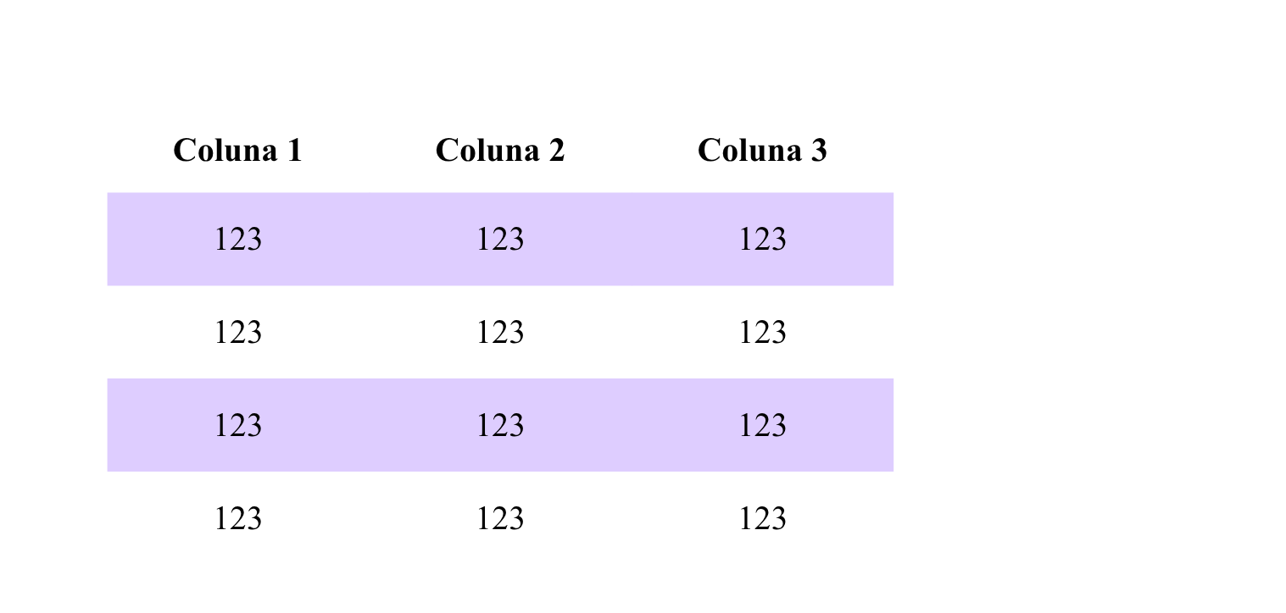
Jornada
Resultados e discussão
Sul-Rio-Grandense
de
Biblioteconomia & Documentação
20ª edição
Tabela 1 - Título da tabela
Fonte: Silva (2010)

Slide 6

Jornada
Resultados e discussão
Sul-Rio-Grandense
de
Biblioteconomia & Documentação
20ª edição
Imagem 1 - Título da imagem
Fonte: Silva (2010)

Slide 7
Jornada
Considerações finais
Sul-Rio-Grandense
de
Biblioteconomia & Documentação
20ª edição
Corpo do texto Times regular tamanho 25. podendo ser reduzido para até 20pt caso a quantidade de texto ultrapasse o espaço delimitado.
Considerações finais considerações finais considerações finais considerações finais considerações finais considerações finais considerações finais considerações finais considerações finais considerações finais considerações finais considerações finais considerações finais considerações finais considerações finais considerações finais considerações finais considerações finais considerações finais considerações finais considerações finais considerações finais considerações finais considerações finais considerações finais considerações finais considerações finais considerações finais considerações finais considerações finais considerações finais considerações finais considerações finais considerações finais considerações finais considerações finais considerações finais considerações finais considerações finais considerações finais considerações finais considerações finais considerações finais considerações finais considerações finais considerações finais considerações finais considerações finais considerações finais considerações finais considerações finais considerações finais considerações finais considerações finais considerações finais considerações finais considerações finais considerações finais considerações finais considerações finais considerações finais considerações finais considerações finais considerações finais considerações finais considerações finais considerações finais considerações finais considerações finais considerações finais considerações finais considerações finais considerações finais considerações finais considerações finais considerações finais considerações finais considerações finais considerações finais considerações finais considerações finais considerações finais considerações finais considerações finais considerações finais considerações finais .

Slide 8
Jornada
Referências
Sul-Rio-Grandense
de
Biblioteconomia & Documentação
20ª edição
Corpo do texto Times regular tamanho 25. podendo ser reduzido para até 20pt caso a quantidade de texto ultrapasse o espaço delimitado.

